Slide 1
Projekt „Technicy i nauczyciele ZSE na arenie międzynarodowej”
w ramach PROGRAMU ERASMUS +
Kształcenie i szkolenia zawodowe/akcja 1 Mobilność Edukacyjna Mobilność uczniów
realizowany przez FUNDACJĘ ROZWOJU SYSTEMU EDUKACJI
Współfinansowany ze środków UNII EUROPEJSKIEJ
nr projektu: 2017-1-PL01-KA102-036958

Slide 2
Terminy wyjazdów na praktyki:
1.10.2017 – 14.10.2017
Opiekunowie uczniów:
Pani Anna Niczyporuk i Pan Krzysztof Szerszeń

Slide 3
O programie ERASMUS+
Jest to program edukacyjny Unii Europejskiej
O Programie
Program Erasmus+ wszedł w życie 1 stycznia 2014 r. i zastąpił dotychczasowe programy: „Uczenie się przez całe życie”. Realizacja programu zaplanowana jest na siedem lat, czyli do roku 2020.
Założenia
Program Erasmus+ oferuje wsparcie finansowe dla instytucji i organizacji działających w obszarze edukacji i szkoleń, młodzieży oraz sportu w Europie. Program ma się przyczyniać do rozwijania umiejętności jego uczestników oraz zwiększania ich szans na zatrudnienie, a także modernizacji systemów edukacji, szkoleń i wspierania młodzieży.
Priorytety
W praktyce program Erasmus+ umożliwia zagraniczną mobilność – wyjazdy w celach edukacyjnych (np. podjęcia studiów, odbycia praktyki, szkoleń lub zaangażowania się w wolontariat) uczniów, studentów, kadry edukacyjnej i pracowników młodzieżowych oraz wspiera budowę partnerstwa pomiędzy uniwersytetami, szkołami wyższymi i średnimi, przedsiębiorstwami i organizacjami non-profit na rzecz wzmacniania innowacyjności i budowania wiedzy.

Slide 4
Informacje o partnerze:
www.bragamobilityopen.com
Braga mob jest Portugalską firmą, której siedziba znajduje się w Bradze. Zajmuje się programami mobilności (dla uczniów i nauczycieli) już od 9 lat.
Braga mob zapewni nam:
przygotowywanie uczestnikom adekwatnego programu;
wybór przedsiębiorstw/organizacji w których uczestnicy odbędą praktyki zawodowe;
organizację programu kulturowego w trakcie praktyk ( Bom Jesus, zwiedzanie Bragi, wyjazd do Fatimy oraz do Lizbony, wyjazd nad Ocean Atlantycki);
wydanie zaświadczeń/certyfikatów;
opiekę koordynatora portugalskiego w trakcie trwania praktyk zawodowych
zapewnienie uzgodnionego ze szkołą zakwaterowania, wyżywienia, transferu z/do lotniska i transportu lokalnego.

Slide 5
ORGANIZACJA PODRÓŻY
Wyjazd z Białegostoku na lotnisko Chopina, z dworca Biacomex, liniami Plus Bus w niedzielę o godzinie 14.23 ( planowe przybycie godz. 18.00), odprawy online dokonamy w szkole ( 48 godzin przed odlotem) oraz wydrukujemy karty pokładowe;
Rozmiary bagażu podręcznego jedna torba o wadze do 10 kg i maksymalnych wymiarach 42 x 32 x 25 cm
Bagaż główny do 23 kg, 149 x 119 x 171 cm
Przwóz płynów
Wylot liniami Wizz Air o godz. 21.40 lądowanie godz. 00.30, lądowanie w Porto, dojazd do Bragi zajmie około 1 godziny.

Slide 6
ORGANIZACJA PODRÓŻY POWROTNEJ
Wylot z Porto o godzinie 16.00, lądowanie w Warszawie na lotnisku w Modlinie o godz. 20.45 i powrót autobusem do Białegostoku o godz. 22.00, na dworzec Biacomex, liniami Plus Bus, planowane przybycie na godz. 01.20;
Lot liniami Ryanair
Można zabrać ze sobą jeden bagaż podręczny do 10 kg, nieprzekraczający wymiarów 55 x 40 x 20 cm, oraz dodatkowo jeden mały bagaż, np. torebkę lub torbę na laptopa, nieprzekraczający wymiarów 35 x 20 x 20 cm.
Bagaż rejestrowany do 15 kg

Slide 7
Miejscem praktyk i pobytu jest Braga
jedno z najstarszych miast w Portugalii o ponad 2000-letniej historii oraz jedno z najstarszych miast chrześcijańskich na świecie.
Liczy prawie 174 tysiące mieszkańców
Braga to miasto w północnej Portugalii, trzecie największe miasto w kraju, położone w dolinie rzeki Este. Oddalone jest zaledwie 15 min. od Oceanu Atlantyckiego.

Slide 9
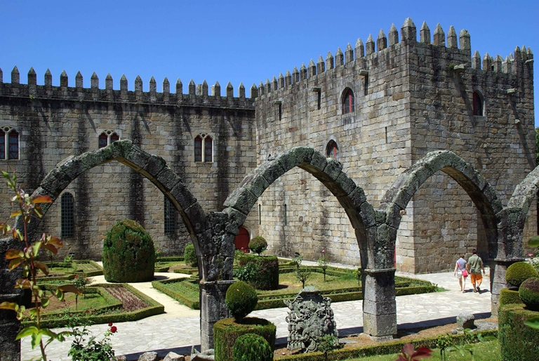

Slide 10
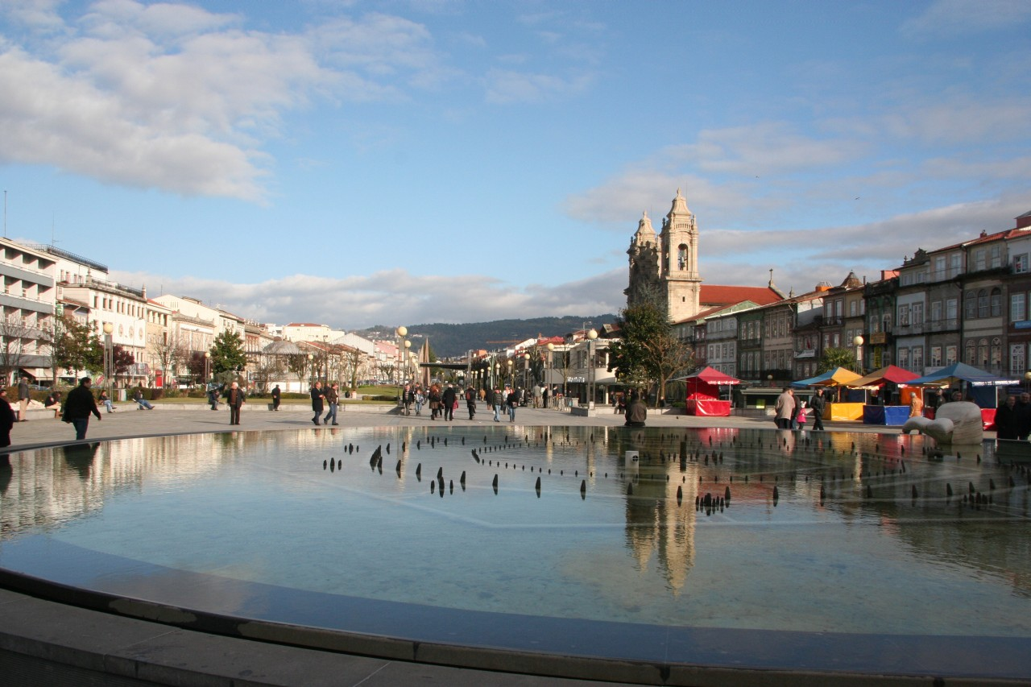

Slide 11
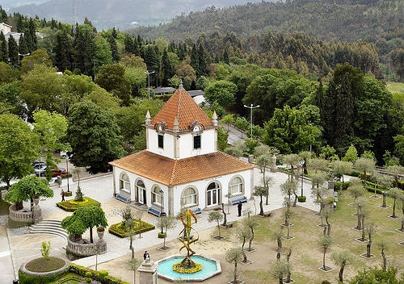

Slide 12
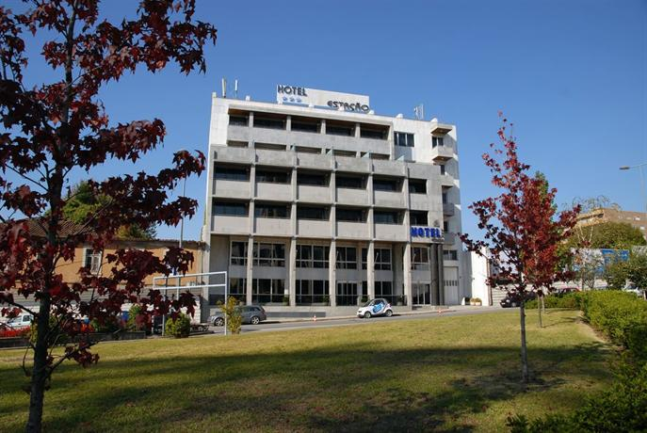
Grupa mieszkać będzie w Hotelu ESTACAO
Pokoje 2 lub 3-osobowe, z łazienką

Slide 13
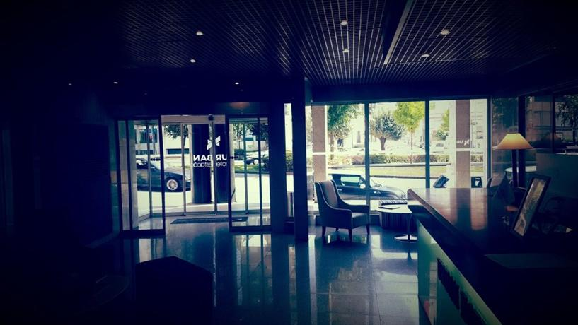
Hotel ESTACAO

Slide 14
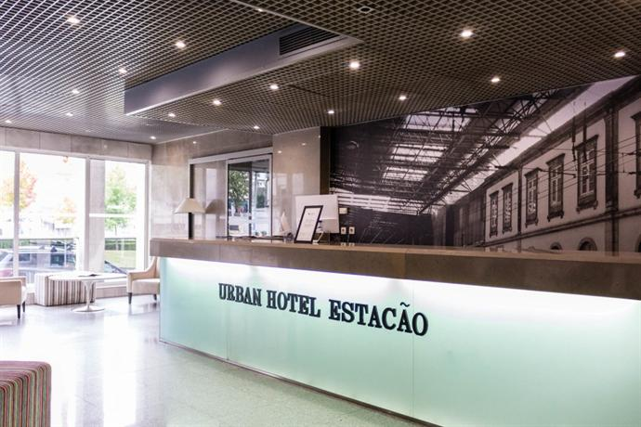

Slide 16
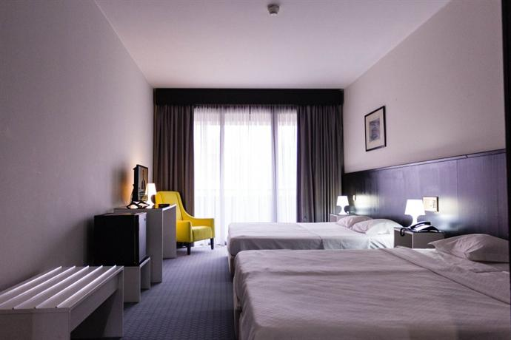

Slide 17
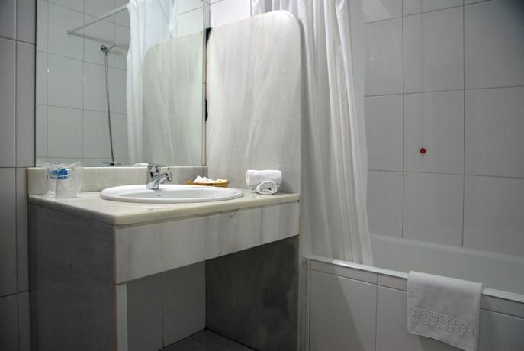

Slide 18
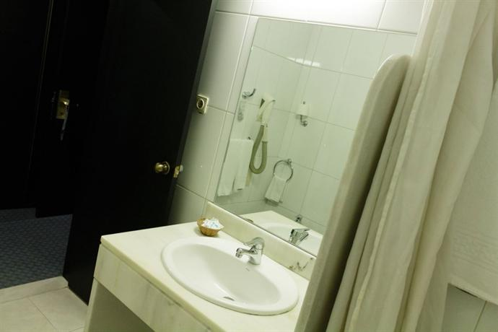

Slide 19
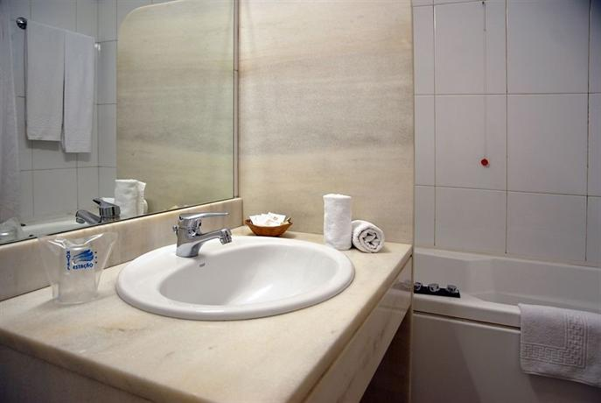

Slide 20
Restauracja Eresco
Grupa ma zapewnione pełne wyżywienie ( 3 posiłki dziennie)

Slide 21
Uczestnikom projektu zostaje zapewniony kompleksowy nadzór nad przebiegiem praktyk:
Koordynator ze strony portugalskiej zapewni niezbędne informacje dot. pobytu, zakładów, w których odbywać się będą praktyki, lokalnego transportu, miejscowego życia, a także numerów alarmowych.
Regularny monitoring oraz wizyty ewaluacyjne w miejscu pracy praktykanta.

Slide 22
Uczestnikom projektu zostaje zapewnione przygotowanie pedagogiczne, językowe i kulturowe przed wyjazdem praktyk:
17-godzinne przygotowanie z podstaw języka portugalskiego (zapewnione materiały do nauki języka);
1-godzinne przygotowanie kulturowe przeprowadzone przez nauczycielkę języka portugalskiego;
10-godzinne przygotowanie w języku angielskim dotyczące wyrażeń branżowych- podczas zajęć pozalekcyjnych;
Słowniki polsko-angielski dostępny będzie na platformie moodle- rejestracja na platformie;
2-godzinne przygotowanie pedagogiczne dotyczące wyjazdu, pracy za granicą i przełamywania barier językowo-kulturowych, przeszkolenia pod względem bezpieczeństwa w trakcie podróży i pobytu, procedury postępowania w sytuacjach trudnych. Uczestnicy otrzymają karty informacyjne zawierające m.in. dane teleadresowe i szczegółowy harmonogram wyjazdu;
Przypomnienie zasad BHP obowiązujących w zakładach pracy-podczas zajęć lekcyjnych.

Slide 23
Koleje terminy przygotowania z języka portugalskiego:
20.09. środa 17.00- 2 godziny 22.09. piątek 16.10- 3 godziny 23.09. sobota 8.00- 7 godzin
OBECNOŚĆ OBOWIĄZKOWA

Slide 24
Przed wyjazdem na praktyki każdy z uczniów powinien posiadać Europejską Kartę Ubezpieczenia Zdrowotnego-potwierdza prawo do korzystania na koszt NFZ z niezbędnych świadczeń zdrowotnych w czasie tymczasowego pobytu na terenie innego państwa członkowskiego UE/EFTA. EKUZ może zostać wydana wyłącznie osobom, które posiadają prawo do świadczeń zdrowotnych finansowanych ze środków publicznych zgodnie z przepisami krajowymi, w tym osobom zgłoszonym do ubezpieczenia zdrowotnego.
https://www.nfz-bialystok.pl/dla-pacjenta/leczenie-poza-granicami-kraju/europejska-karta-ubezpieczenia-zdrowotnego/
ul. Pałacowa 3
Każdemu uczestnikowi zostanie zapewnione dodatkowe ubezpieczenie:
OC,
NNW,
KL

Slide 25
Po zakończeniu praktyk w celu potwierdzenia zdobytych umiejętności oraz uczestnictwa w projekcie praktykanci otrzymują następujące dokumenty:
Certyfikat odbycia praktyk ( z Braga mob i ze szkoły)
Indywidualny Wykaz Osiągnięć ECVET
Dzienniczek praktyk
Certyfikat Europass - Mobility
Europass CV
Europass Paszport Językowy

Slide 26
Z każdym uczestnikiem praktyk szkoła podpisze umowę dotycząca praktyk zagranicznych w ramach programu Erasmus+;
zostanie podpisane także trójstronne porozumienie o programie zajęć;
także inne dokumenty niezbędne do odbycia mobilności (zobowiązanie do zachowania jakości mobilności, uczniowie otrzymają także dzienniczki praktyk do wypełnienia, regulamin pobytu na praktykach).

Slide 27
Ce
Cele mobilności:
Rozwój zawodowy:
skonfrontowanie już nabytych wiadomości teoretycznych z praktyką oraz nabycie nowych umiejętności w zakresie wybranego kierunku;
Rozwój osobisty:
- wykształcenie postawy odpowiedzialności, samodzielności w podejmowaniu decyzji;
- umiejętność dobrej organizacji - zarządzania sobą, odwagi w warunkach przebywania poza miejscem zamieszkania;
- wyrabianie nawyków ciągłego doskonalenia zawodowego i nabywania nowych umiejętności, niezbędnych dla zapewnienia mobilności na rynku pracy.
Kompetencje językowe:
- podniesienie poziomu znajomości branżowego słownictwa w języku angielskim i podstawowych zwrotów w języku angielskim;
- doskonalenie komunikacji werbalnej, szczególnie w zakresie słownictwa zawodowego.
Kompetencje międzykulturowe:
- integracja z nowym środowiskiem, wykształcenie poczucia przynależności do społeczności europejskiej;
- wykorzystanie posiadanej wiedzy w środowisku o charakterze międzynarodowym – spojrzenie z nowej perspektywy na obowiązki związane z wybranym zawodem, zaistnienie w środowisku o innej kulturze;
- przeniesienie zaobserwowanych pozytywnych wzorów postępowania na grunt polski;
- wykształcenie postawy tolerancji i otwartości na inne kultury;
- poznanie historii, architektury oraz geografii Portugalii.

Slide 28
Miejsca
Miejsca w których planowane są praktyki:
Technik elektronik:
Thermopista
Morada: Parque Indústrial de Celeirós
Av. Engº José Rolo, Lote I 1
4705-414 Celeirós Braga Portugal
Zeben
Av. Marcelino Queiroz, nº630
4740-444 Forjães
Esposende, Portugal
ALFILUX - Alberto Barbosa e Filhos SA
Sede/WareHouse/Professional Emporium
Rua Carlos Magalhães 13-15 Qnt de Cabanas - Dume 4700-001 BRAGA - PORTUGAL

Slide 29
Miejsca
Miejsca w których planowane są praktyki:
Technik cyfrowych procesów graficznych:
Cru design
Travessa da União, 8
4705-462 Celeirós BRG
Braga
Phosphorland
Praça Conde Agrolongo, 123
4700-312 Braga – Portugal
Gen Design Studio
Centro Empresarial de Braga Lote D2
Lugar da Misericórdia
4705-319 Braga, Portugal

Slide 30
Miejsca
Uczestnicy proszeni są o :
Wypełnienie ankiety dla Narodowej Agencji po zrealizowaniu praktyk zawodowych;
Wypełnianie ankiet otrzymanych w szkole;
Dostarczenie indywidualnego sprawozdania z pobytu na praktykach zawodowych w terminie jednego miesiąca od zakończenia praktyki w Portugalii ( dodatkowe wytyczne);
Uczestnicy reprezentujący dany zawód, na podstawie materiałów, rozmów i obserwacji dokonywanych podczas praktyk, dokonają rozpoznania rynku przedsiębiorstw i analizy rozwoju danej gałęzi przemysłu: elektronicznego i graficznego w Portugalii. Prezentacja ta zostanie przetłumaczona na język angielski ( dodatkowe wytyczne);
Projekty graficzne wykonane związane z praktykami zawodowymi tworzone przez uczniów w zawodzie technik cyfrowych procesów graficznych, udostępnione na stronie www;
Projekt graficzny koszulki, upowszechniający zrealizowany projekt stworzony przez uczestników mobilności;
Broszura o szkole w języku angielskim.
Pomoc przy aktualizowaniu strony www projektu;
Artykuły o praktykach zagranicznych na stronie szkoły i gazetce szkolnej „Półprzewodnik Elektryczny”.

Slide 31
Miejsca
Europass paszport językowy
Europass CV
Gotowe dokumenty proszę przesłać na adres mailowy:
szeligowskamagdalena11@gmail.com

Slide 32
hjjh
Dziękuję za uwagę
Koordynator projektu
Magdalena Szeligowska
e-mail: admprojekt@zse.biaman.pl

